Slide 1
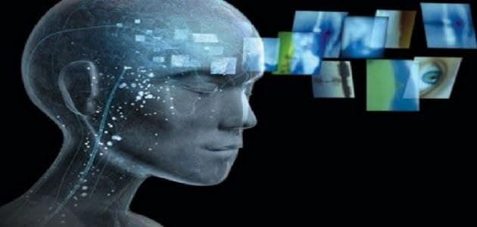
جهاز التحكم الحركي
أ.د انتصار عويد

Slide 2
المقدمة
أن جهاز تحكم الأنسان معقد جدا ومكيف بشكل معين ليخدم حاجات كائن حي غايه في التطور ، وقد ارتقى دماغ الأنسان كثيرا عن ادمغه باقي الحيوانات ليقوم بوظائف معقده ، مثل التفكير والذاكرة والتوقع والاستنساخ و مهام كثيره أخرى غيرها في كتلة الدماغ الصغيرة نسبيا يحتفظ الأنسان بخبرات حياته كلها مهما كانت غنيه ووفيرة ، وتقوم كتلة الدماغ ذاتها بالتعاون مع باقي أجزاء الجهاز العصبي بتنظيم وتنسيق عمل المئات من العضلات المستقلة والمفاصل الدقيقة في جسم الأنسان ليتمكن من عمل حركات غاية في النظام والدقة كالعزف على الآلات الموسيقية والرقص أو العمليات الجراحية والعمل على الحاسوب وغيرها الكثير من الأعمال المعقدة، كما يتمثل في الجهاز العصبي المركزي وعي الأنسان الكامل لهذا الكون المحيط به وفوق ذلك كله وعي الأنسان بالدماغ نفسه ولقد حاول الأنسان تقليد بعض خصائص الدماغ البشري ببناء الحاسبات والأدمغة الإلكترونية فاذا عرفنا أن الدماغ مؤلفا من أربعة عشر بليون خلية عصبية

Slide 3
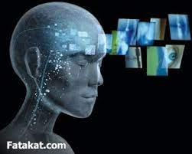
مفهوم الخليه العصبية :
تُعرف على أنّها الوحدة المسؤولة عن بناء الجهاز العصبي في الجسم.
العصبون أو الخلايا العصبية هي خلايا ذات درجة عالية من التخصص من أجل معالجة ونقل الإشارات الخلوية.

Slide 4
أذ تتكون الخلية العصبية من:-
جسم الخلية:
يعرف جسم الخلية (بالإنجليزية: Cell body) باسم سوما (soma)، حيث يمثل مركز الخلية العصبية الذي يحمل المعلومات الوراثية، ويحتوي على النواة
وتتكون من:
أ- غشاء الخلية الذي يسمح لمواد معينه في النفاذ عبره ولا يسمح لغيره من المواد النفاذ عبره, فيسمح للأكسجين والماء والجلوكوز بالنفاذ, ولا يسمح للبروتينات بالنفاذ, ووظيفة الغشاء هي حماية المكونات الداخلية ويعطي لها شكل ويسمح بمرور أو عدم مرور المواد عبره كما يسمح بانتقال السياله العصبية.
ب- السائل الخلوي هو الوسط الذي تسبح به أجزاء الخلية .
ج- النواة وهي عبارة عن جزء كبير كروي الشكل داخل الخلية بالمنتصف ترجع أهميته لوجود تركيب مهم جدا اسمه الصبغيات أو الكروموسومات.

Slide 5
المحور العصبي:
(بالإنجليزية: Axon)، تحتوي كل خلية عصبية على محور عصبي واحد، ويتميز المحور العصبي بأنه طويل، يشبه الذيل، ويرتبط بجسم الخلية في جزء متخصص متقاطع يسمى رأس المحور (بالإنجليزية: axon hillock)، ومن الجدير بالذكر أن العديد من المحاور العصبية تكون محاطة بمادة دهنية تسمى ميالين (Myelin)، تعمل على توصيل الإشارات الكهربائية. وقد تحتوي الخلية العصبيّة على محور واحد كما في الأعصاب الطرفية، وأحياناً قد لا تحتوي على محور كما في الخلايا العصبيّة المغذّية للعين والدماغ، وأيضاً قد تحتوي على أكثر من محور، وتكون متشعّبة ومتصلة بالخلايا الأخرى، وينتهي طرفها بتفرّعات يطلق عليها النهايات العصبيّة.

Slide 6
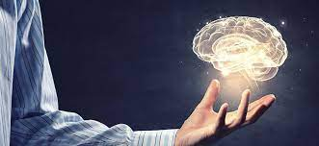
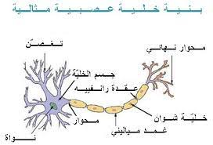
الزوائد الشجرية :
(بالإنجليزية: Dendrites)، وهي تفرُّعات من جسم الخلية، تعمل على استقبال الإشارات الكهربائية من المحاور العصبية للخلايا العصبية الأخرى، وتحتوي الخلايا العصبية على مجموعات من الزوائد الشجرية تعرف بالتشعّبات الشجرية (dendritic trees)، أما بالنسبة لعددها فهذا يختلف باختلاف وظيفتها؛ فمثلاً خلايا بُركينيي (Purkinje cells) -وهي نوع من الخلايا العصبية التي توجد في المخيخ- تحتوي على مجموعة من الزوائد الشجرية المتطورة التي تسمح باستقبال آلاف الإشارات العصبية.

Slide 7
أنواع الخلايا :-
تنقسم الخلايا العصبية من الناحية الوظيفية إلى ثلاث أنواع هي :
1 - الخلايا العصبية الموردة ( الحسية ) وهي تنقل المعلومات من البيئة الداخلية والخارجية للجسم إلى الجهاز العصبي وتشمل معلومات عن الحرارة والضغط والضوء وغيرها .
2 - الخلايا العصبية المصدرة ( الحركية ) وهي الخلايا التي تصدر الأوامر من الجهاز العصبي إلى جميع أعضاء الجسم .
3 - الخلايا العصبية الداخلية وهي الخلايا الداخلية التي تقوم بدور الربط بين الخلايا العصبية الموردة ( الحسية) والخلايا العصبية المصدرة ( الحركية ) وهي تعمل على المستوى الأفقي ولها القدرة على الاتصال بأكثر من خلية واحدة نظرا لتعدد محاورها.

Slide 8
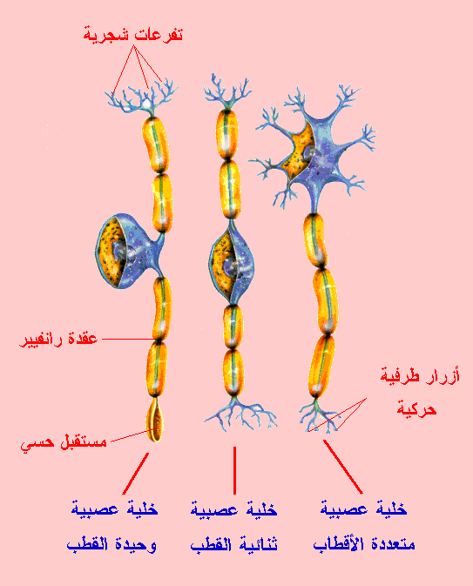
أما الخلايا العصبية من ناحية الشكل فتنقسم إلى ثلاثة أنواع هي:-
1 – الخلايا وحيدة القطب
وهي الخلايا ذات المحور الواحد ، وهي خلايا حسية عصبية والتي توجد زوائدها العصبية في الجلد أو الأنسجة العميقة وتصل إلى جسم الخلية مباشرة والذي يوجد خارج النخاع ألشوكي والمخ، وحينما تتجمع أجسام هذه الخلايا تشكل ما يعرف بالعقد العصبية ثم يدخل محور الخلية إلى النخاع ألشوكي .
2 – الخلايا ثنائية القطب
وهي بجسم واحد تخرج منه زائدتان إحداهما تمثل الشجيرات، والأخرى تمثل المحور. وينتشر هذا النوع في شبكية العين.
3 - الخلايا متعددة الاقطاب
وتتميز هذه الخلايا بكثرة زوائدها وهي تشكل جزء كبير من المادة الرمادية للجهاز العصبي المركزي ويدخل تحت هذا النوع من الخلايا كل من الخلايا العصبية الحركية والخلايا الداخلية والتي هي اقل حجما وتقوم بالربط بين الحسية والحركية .

Slide 9
كيفية الاتصال بين الخلايا العصبية:
تنتقل الاشارة العصبية من خلية إلى خلية أخرى من خلال منطقة معينة ومن طريق مباشر كهربائياً أَو بواسطة ناقل عصبي يتم استقباله والتعامل معه عن طريق مستقبلات عصبية وتنتقل الإشارات العصبية بين الخلايا العصبية بواسطة مادة كيمائية تسمى (الناقل العصبي)
تعدُّ هذا المادة المسافة الفاصلة أَو الفجوة بين الخليتين وتتفاعل مع مادة كيمائية أخرى تسمى (المستقبل) لتنتشر بعد ذلك الإشارة العصبية في الخلية الأَخرى، حيث تختلف الناقلات العصبية في طبيعة الإشارات العصبية التي تنقلها حيث إِنَّ بعضها له تأثير منبه وبعض آخر له تأثير مثبط ويعدُّ (الاستيل كولن والنور ابنفرين) هما الناقلان الأساسيَّان لتنظيم الاستجابات الفسيولوجية في اثناء الجهد البدني

Slide 10
التمثيل العصبي للمعلومات:-
ينقسم التمثيل العصبي للمعلومات الى نوعين :⁽⁾
التمثيل قبل الإدراكي:
يستثار الجهاز العصبي بكميات هائلة من المعلومات الحسية اللغوية التي تستقبلها أعضاء الحس (العين/ الأذن)، ونظرا لأن قدرات أجهزتنا العصبية محدودة في معالجة المعلومات ذات الطبيعة المعرفية، ويتمثل هذا الميكانيزم في التمثيل والتخزين الحسي الانطباعي، والذي يتم خلال آليتين، أولهما ما أطلقوا عليه اسم التخزين الأيقوني أو ما يمكن أن نطلق عليه اسم الذاكرة الأيقونية العاملة لعدم كونه مجرد عملية تخزين وإنما يحدث خلال هذه الذاكرة عمليات تمثل نوعية، وثانيهما التخزين الصدوي أو ما يمكن أن نطلق عليه اسم الذاكرة الصدوية العاملة.
التمثيل الإدراكي: يتم خلال هذه المرحلة تفسير المدخلات بصرية كانت أم سمعية أو غيرها، ومن ثم فهمها والاستجابة لها، ويتم ذلك خلال مراكز عصبية خاصة للمعالجة، فبعد أن يتم عملية التسجيل الحي للمدخلات وتمثيلها، تنتقل ليتم معالجتها وتمثيلها حيث تمر بعمليات تشفير وتخزين سواء أكان قصير المدى أم طويل المدى، وإعادة تشفير واسترجاع. فالمدخلات اللغوية تدخل إلى الذاكرة قصيرة المدى ويتم هذا الانتقال بشكل تتابعي، فإما أن تهمل هذه المدخلات أو تستعمل في آنه أو تحول إلى الذاكرة طويلة المدى، ويتوقف بقاء المعلومات اللغوية في الذاكرة على عملية الشفير التي تتعرض له، والتشفير مفهوم يصف إحدى عمليات التمثيل النشط التي تخضع لها الذاكرة

Slide 11
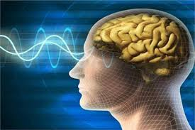
معالجة المعلومات:-
أن الدماغ وطريقه عمله الذي وهبه الله سبحانه وتعالى الى الأنسان وميزه عبر العقل والتفكير عن باقي الكائنات ومن خلاله تمكن من اختراع الحاسوب الذي ادخلت اليه المعلومات ، اذ ان هناك مدخلات ومخرجات وبين ذلك عدد كبير من العمليات ومستويات المعالجة اذ يتم استقبال المعلومات فيجري بعض المعالجات على المعلومات فيغير شكلها ثم ترتفع الى المستوى الاعلى ليتم اجراء نوع من العمليات ، هكذا نصل الى المخرجات التي تختلف كليا عن المدخلات واستنادا الى هذا التصور فأن العقل هو جهاز نشط لمعالجة المعلومات

Slide 12
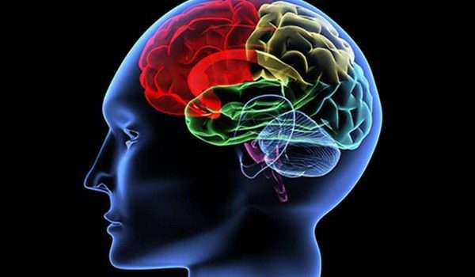
تتم عملية معالجة المعلومات كالاتي :-
1- الاحتفاظ ببعض هذه المدخلات على شكل تمثيلات معينة (التخزين).
2- التعرف على هذه التمثيلات واستدعاؤها واستعمالها في الوقت المناسب اي يجب على جهاز معالجة المعلومات أن يترجم المعلومات ويحتفظ بها ويستعيدها.

Slide 13
وهناك العديد من التعاريف التي تناولت مفهوم معالجة المعلومات ومنها:
1- عملية عقلية تتم وفقا لتنظيمات معرفية مختزنه في الذاكرة بمساعدة الاحساس والادراك.
2- اي نشاط يقوم به الفرد لتسلم المعلومات من حوله بواسطة حواسه ثم تخزينها بمخزن الذاكرة واسترجاعها فيما بعد
الوظائف التي يجب أن يؤديها نظام معالجة المعلومات فهي⁽⁴⁾:
1- استقبال المعلومات الخارجية أو ما يسمى بالمدخلات وتحويلها أو ترجمتها بطريقة تمكن الجهاز من معالجتها في مراحل المعالجة التالية .
2- الاحتفاظ ببعض هذه المدخلات على شكل تمثيلات معينة ( التخزين ).
3- التعرف على هذه التمثيلات واستدعاؤها واستخدامها في الوقت المناسب أي يجب على جهاز معالجة المعلومات أن يترجم المعلومات ويحتفظ بها ويستعيدها .

Slide 14
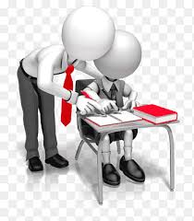
تنظيم الدماغ:
"إِنَّ الغرض الأساس من دراسة الدماغ وعملية التحكم بالحركة هو لتطوير الفهم المتكامل للتراكيب القشرية ودون القشرية وتأثيرها بالتحكم الحركي الناتج من القشرة الحركية وعبر الأَعصاب وصولاً إلى العضلات وكما يأتي":
1- القشرة الحركية هو المخطط الكلي للفعل وتبدأ بالأَوامر للحركة.
2- المركز دون القشرية تشرف على تفاصيل الحركة.
3- العقد القاعدية تكون فعالة في الحركات البطيئة
4- أما المخيخ فيكون للحركات السريعة وحركات القذف.
ونتيجة لعملية التعلم الحركي والانتظام في التدريب (تكرارات الأَداء) تظهر بعض التغييرات الوظيفية تعبر عن تكيف الجهاز العصبي

Slide 15
الذاكرة
أحسن خادم للعقل
شكرا لحسن اصغائكم
"الذاكرة شيء يفوق الارادة"

